Slide 1
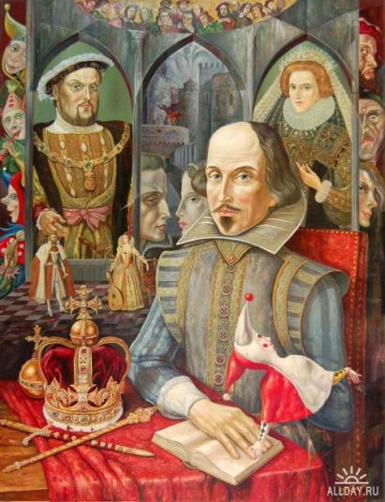
Жизнь и творчество Уильяма Шекспира.
Королева Ольга Олеговна,
учитель русского языка и литературы
ГБОУ Школа №1354
ЮЗАО г. Москва

Slide 2
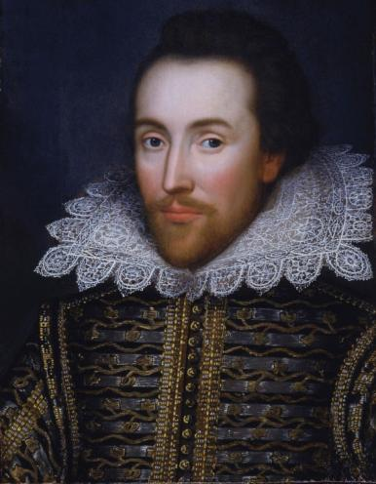
Уи́льям Шекспи́р (англ. William Shakespeare; 1564, Стратфорд-на-Эйвоне, Англия — 23 апреля 1616, там же) — английский драматург и поэт, один из самых знаменитых драматургов мира, автор по крайней мере 17 комедий, 10 хроник, 11 трагедий, 5 поэм и цикла из 154 сонетов.
Фамилия «Шекспир» может быть переведена с английского как «потрясающий копьём».

Slide 3
Кто под звездой счастливою рожден - Гордится славой, титулом и властью. А я судьбой скромнее награжден, И для меня любовь - источник счастья. Под солнцем пышно листья распростер Наперсник принца, ставленник вельможи. Но гаснет солнца благосклонный взор, И золотой подсолнух гаснет тоже. Военачальник, баловень побед, В бою последнем терпит пораженье, И всех его заслуг потерян след. Его удел - опала и забвенье. Но нет угрозы титулам моим Пожизненным: любил, люблю, любим.
«Не без права»

Slide 4
Считается, что Шекспир учился в стратфордской «грамматической школе» (англ. «grammar school»), где получил серьёзное образование: стратфордский учитель латинского языка и словесности писал стихи на латыни.
Некоторые учёные утверждают, что Шекспир посещал школу короля Эдуарда VI в Стратфорде-на-Эйвоне, где изучал творчество таких поэтов, как Овидий и Плавт, однако школьные журналы не сохранились, и теперь ничего нельзя сказать наверняка.

Slide 5
Сонеты
Уильяма Шекспира

Slide 6
Сонет - твёрдая поэтическая форма, четырнадцатистишие, состоящее из двух катренов и двух терцетов или из трех четверостиший и одного двустишья.
Всего у Уильяма Шекспира 154 сонета. Большая часть написана в 1592—1599 годах.
Впервые сонеты Шекспира были напечатаны в 1609 году, очевидно, без ведома автора.

Slide 7
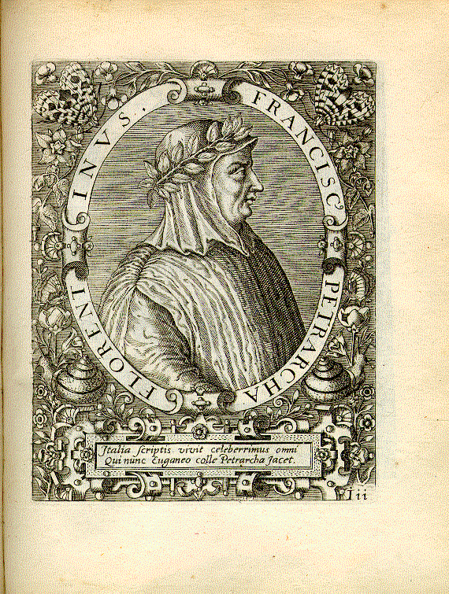
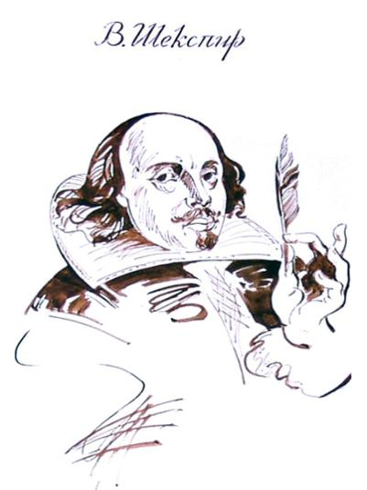
Формы сонета
Итальянская схема (Петрарка) - 4 + 4 + 3 + 3
Первое четверостишие - экспозиция, изложение темы.
Во втором четверостишии - дано развитие темы, иногда по принципу противопоставления.
В трехстишиях дается решение темы, итог, вывод из размышлений автора.
Сонет не допускает повторения слов
Английская форма (шекспировская) - 4 + 4 + 4 + 2
Эта система является более простой по сравнению с итальянской схемой Петрарки.
Последние ДВЕ строки так называемый "ЗАМОК СОНЕТА".

Slide 8
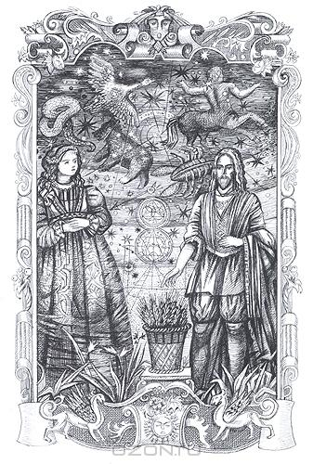
Основа внутренней формы сонета - сравнение. Для каждой темы поэт находил свой образ или целую цепь образов. Чем неожиданнее было уподобление, тем выше оно ценилось. Сравнение доводилось нередко до крайней степени гиперболизма. Но поэты не боялись преувеличений.

Slide 9
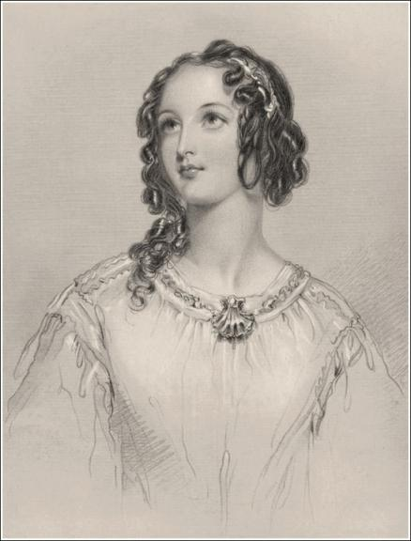
Стихотворный размер сонета - обычно пятистопный, реже шестистопный ямб.
Каноническая форма рифмовки: для катренов две равнозвучные рифмы (опоясанная и смежная), для терцетов - две или (реже) три рифмы, отличающиеся от рифм в катренах.
Рифмы в сонете должны быть звучными, звонкими, оправдывающими название этой стихотворной формы.
130
Ее глаза на звезды не похожи, А Нельзя уста кораллами назвать, Б Не белоснежна плеч открытых кожа, А И черной проволокой вьется прядь. Б С дамасской розой, алой или белой, В Нельзя сравнить оттенок этих щек. Г А тело пахнет так, как пахнет тело, В Не как фиалки нежный лепесток. Г Ты не найдешь в ней совершенных линий, Д Особенного света на челе. Е Не знаю я, как шествуют богини, Д Но милая ступает по земле. Е И все ж она уступит тем едва ли, Ж Кого в сравненьях пышных оболгали. Ж

Slide 10
Большую роль играет внутренняя композиция сонета. Каждая строфа сонета - это законченное целое.
1строфа – утверждение (тезис);
2 строфа – опровержение (антитеза);
3 строфа – объяснение, указание противоречия;
4 строфа – вывод (сонетный замок или сентенция).
Имеются варианты сонета:
хвостатый сонет - два четверостишия и три терцета;
сплошной сонет - на двух рифмах;
опрокинутый сонет - два терцета и два четверостишия;
безголовый сонет - одно четверостишие и два терцета;
половинный сонет - четверостишие и терцет;
хромой сонет - неравностопность четвертого стиха в катренах и т.д.

Slide 11
Венок сонетов
Это своеобразная и весьма трудная циклическая форма сонета, требующая от поэта огромной изобретательности и мастерства.
Венок сонетов строится так: тематическим и композиционным ключом (основой) является магистральный сонет (или магистрал), замыкающий собой поэму; этот, пятнадцатый по счету, сонет пишется раньше других, в нем заключается замысел всего цикла.
Первый сонет начинается первой строкой магистрала и заканчивается второй его строкой;
первый стих второго сонета повторяет последнюю строку первого сонета и заканчивается этот сонет третьей строкой магистрала.
И так далее — до последнего, 14-го сонета, который начинается последней строкой магистрала и кончается первой его строкой, замыкая собой кольцо строк.
Таким образом, 15-й, магистральный сонет состоит из строк, последовательно прошедших через все 14 сонетов.

Slide 12
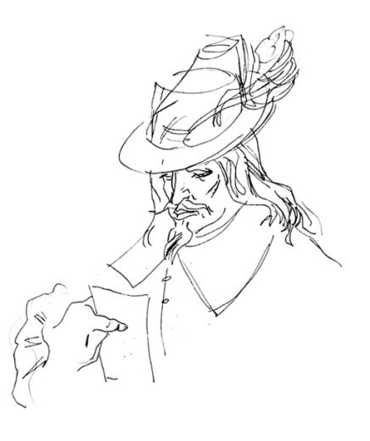
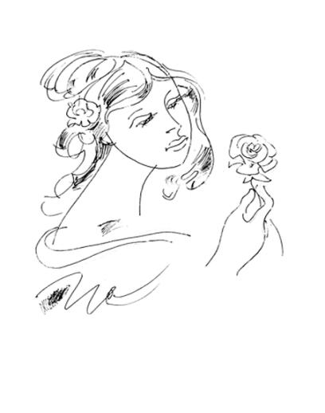
Весь цикл сонетов распадается на отдельные тематические группы:
Сонеты, посвящённые другу: 1—126
Воспевание друга: 1—26
Испытания дружбы: 27—99
Горечь разлуки: 27—32
Первое разочарование в друге: 33—42
Тоска и опасения: 43—55
Растущее отчуждение и меланхолия: 56—75
Соперничество и ревность к другим поэтам: 76—96
«Зима» разлуки: 97—99
Торжество возобновлённой дружбы: 100—126
Сонеты, посвящённые смуглой возлюбленной: 127—152
Заключение — радость и красота любви: 153—154

Slide 13
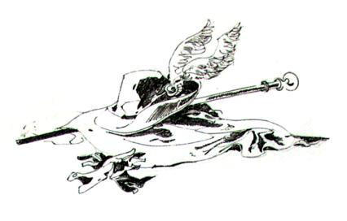
Переводы сонетов
В России интерес к творчеству Шекспира и его "Сонетам" возникает в первой половине XIX в., но первые переводы в эстетическом плане были слабыми . Наиболее известными признаны переводы, выполненные М. Чайковским (1914), С. Маршаком (1948) , А. Финкелем, С. Степановым, А. Кузнецовым.
Переводы отдельных сонетов принадлежат поэтам Cеребряного века В. Брюсову , Н. Гумилеву, Б. Пастернаку.

Slide 14
На радость иль печаль, по воле Рока,
Два друга, две любви владеют мной:
Мужчина, светлокудрый, светлоокий,
И женщина, в чьих взорах мрак ночной.

Slide 15
Сонетов, посвященных другу -126 (с 1 по126), их больше, чем сонетов о возлюбленной - 26 (с 126 по152), что отличает цикл сонетов Шекспира от других сонетных циклов.

Slide 16
Новаторство У. Шекспира заключается в том, что он применил новую стихотворную форму в сонете (3 катрена + двустишие), и создал образ дамы не похожий на классический: смуглая, темноволосая, не блещущая красотой. Основная тема сонетов У. Шекспира – не любовь, а дружба.

Slide 18
Сонеты были созданы Шекспиром в начале творческого пути.
В это же время были написаны его светлые жизнерадостные комедии: “Сон в летнюю ночь”, “Виндзорские насмешницы”, “Двенадцатая ночь, или Что угодно”. Сонеты Шекспира связаны с его драматургией. В них выражена идея жизни и торжества любви.
В идейно-художественной системе сонетов преломляются проблемы эпохи. Лирический герой живет напряженной внутренней жизнью, сложны и многогранны его переживания, богат мир чувств, но он не замыкается в себе. Его душа открыта жизни. Несправедливости противопоставлены непреходящие ценности – дружба, любовь, искусство.
Сонеты – это лирическая исповедь, отражающая эволюцию мироощущения героя, важнейшие моменты его душевного состояния, движение чувств, силу страсти.

Slide 19
Сонеты Шекспира

Slide 20
Не соревнуюсь я с творцами од, Которые раскрашенным богиням В подарок преподносят небосвод Со всей землей и океаном синим. Пускай они для украшенья строф Твердят в стихах, между собою споря, О звездах неба, о венках цветов, О драгоценностях земли и моря. В любви и в слове - правда мой закон, И я пишу, что милая прекрасна, Как все, кто смертной матерью рожден, А не как солнце или месяц ясный. Я не хочу хвалить любовь мою, - Я никому ее не продаю!
21

Slide 21
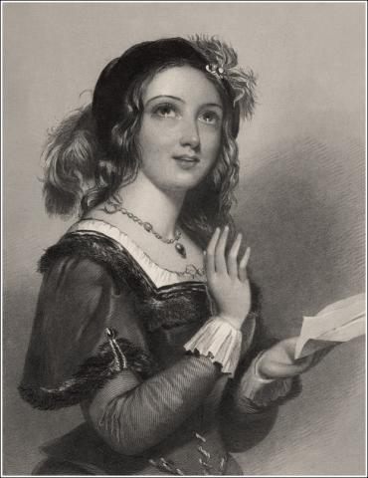
Трудами изнурен, хочу уснуть, Блаженный отдых обрести в постели. Но только лягу, вновь пускаюсь в путь - В своих мечтах - к одной и той же цели. Мои мечты и чувства в сотый раз Идут к тебе дорогой пилигрима, И, не смыкая утомленных глаз, Я вижу тьму, что и слепому зрима. Усердным взором сердца и ума Во тьме тебя ищу, лишенный зренья. И кажется великолепной тьма, Когда в нее ты входишь светлой тенью. Мне от любви покоя не найти. И днем и ночью - я всегда в пути. 27

Slide 22
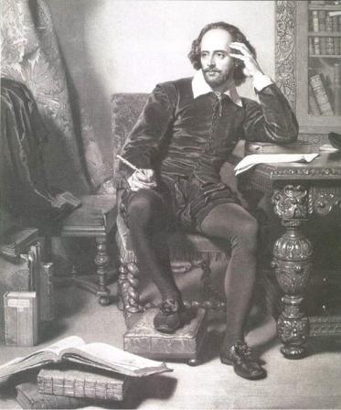
Как я могу усталость превозмочь, Когда лишен я благости покоя? Тревоги дня не облегчает ночь, А ночь, как день, томит меня тоскою. И день и ночь - враги между собой - Как будто подают друг другу руки. Тружусь я днем, отвергнутый судьбой, А по ночам не сплю, грустя в разлуке. Чтобы к себе расположить рассвет, Я сравнивал с тобою день погожий И смуглой ночи посылал привет, Сказав, что звезды на тебя похожи. Но все трудней мой следующий день, И все темней грядущей ночи тень. 28

Slide 23
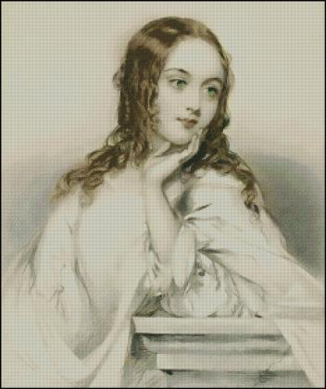
В твоей груди я слышу все сердца, Что я считал сокрытыми в могилах. В чертах прекрасных твоего лица Есть отблеск лиц, когда-то сердцу милых. Немало я над ними пролил слез, Склоняясь ниц у камня гробового, Но, видно, рок на время их унес, - И вот теперь встречаемся мы снова. В тебе нашли последний свой приют Мне близкие и памятные лица, И все тебе с поклоном отдают Моей любви растраченной частицы. Всех дорогих в тебе я нахожу И весь тебе - им всем – принадлежу
31

Slide 24
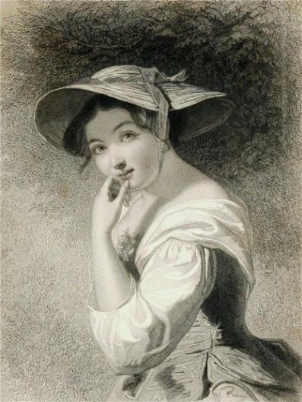
То, что тебя бранят, - не твой порок. Прекрасное обречено молве. Его не может очернить упрек - Ворона в лучезарной синеве. Ты хороша, но хором клеветы Еще дороже ты оценена. Находит червь нежнейшие цветы, А ты невинна, как сама весна. Избегла ты засады юных дней, Иль нападавший побежден был сам, Но чистотой и правдою своей Ты не замкнешь уста клеветникам. Без этой легкой тени на челе Одна бы ты царила на земле! 70

Slide 25
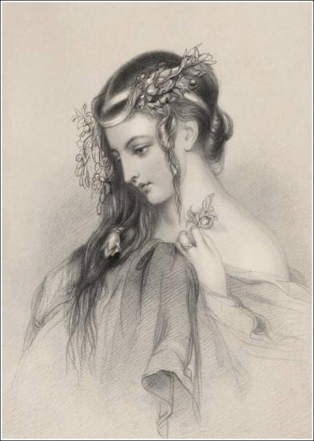
Когда читаю в свитке мертвых лет О пламенных устах, давно безгласных, О красоте, слагающей куплет Во славу дам и рыцарей прекрасных, Столетьями хранимые черты - Глаза, улыбка, волосы и брови - Мне говорят, что только в древнем слове Могла всецело отразиться ты. В любой строке к своей прекрасной даме Поэт мечтал тебя предугадать, Но всю тебя не мог он передать, Впиваясь в даль влюбленными глазами. А нам, кому ты, наконец, близка, - Где голос взять, чтобы звучал века? 106

Slide 26
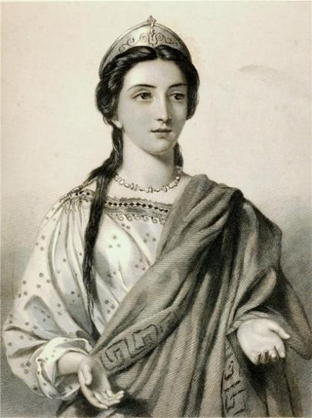
Прощай! Тебя удерживать не смею. Я дорого ценю любовь твою. Мне не по средствам то, чем я владею, И я залог покорно отдаю. Я, как подарком, пользуюсь любовью. Заслугами не куплена она. И, значит, добровольное условье По прихоти нарушить ты вольна. Дарила ты, цены не зная кладу Или не зная, может быть, меня. И не по праву взятую награду Я сохранял до нынешнего дня. Был королем я только в сновиденье. Меня лишило трона пробужденье. 87

Slide 27
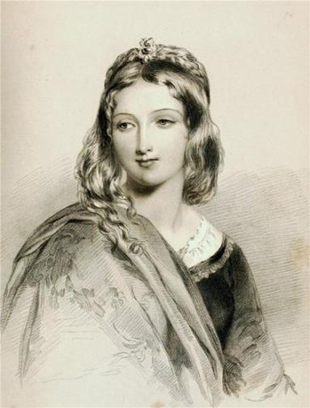
Что ж, буду жить, приемля, как условье, Что ты верна. Хоть стала ты иной, Но тень любви нам кажется любовью. Не сердцем - так глазами будь со мной. Твой взор не говорит о перемене. Он не таит ни скуки, ни вражды. Есть лица, на которых преступленья Чертят неизгладимые следы. Но, видно, так угодно высшим силам: Пусть лгут твои прекрасные уста, Но в этом взоре, ласковом и милом, По-прежнему сияет чистота. Прекрасно было яблоко, что с древа Адаму на беду сорвала Ева. 93

Slide 28
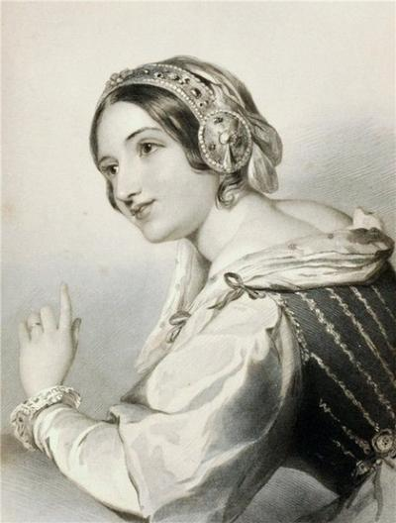
Да, это правда: где я не бывал, Пред кем шута не корчил площадного. Как дешево богатство продавал И оскорблял любовь любовью новой! Да, это правда: правде не в упор В глаза смотрел я, а куда-то мимо. Но юность вновь нашел мой беглый взор, - Блуждая, он признал тебя любимой. Все кончено, и я не буду вновь Искать того, что обостряет страсти, Любовью новой проверять любовь. Ты - божество, и весь в твоей я власти. Вблизи небес ты мне приют найди На этой чистой, любящей груди. 110

Slide 29
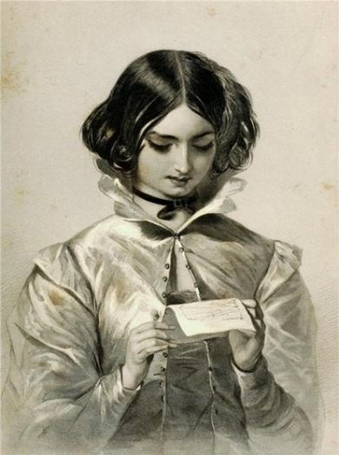
Прекрасное прекрасней во сто крат, Увенчанное правдой драгоценной. Мы в нежных розах ценим аромат, В их пурпуре живущий сокровенно. Пусть у цветов, где свил гнездо порок, И стебель, и шипы, и листья те же, И так же пурпур лепестков глубок, И тот же венчик, что у розы свежей, - Они цветут, не радуя сердец, И вянут, отравляя нам дыханье. А у душистых роз иной конец: Их душу перельют в благоуханье. Когда погаснет блеск очей твоих, Вся прелесть правды перельется в стих. 54

Slide 30
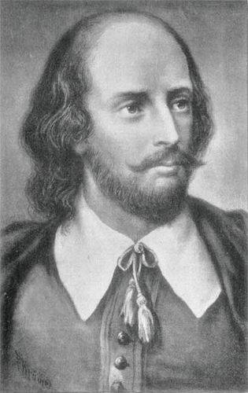
Зову я смерть. Мне видеть невтерпёж Достоинство, что просит подаянья, Над простотой глумящуюся ложь, Ничтожество в роскошном одеянье,
И совершенству ложный приговор, И девственность, поруганную грубо, И неуместной почести позор, И мощь в плену у немощи беззубой,
И прямоту, что глупостью слывет, И глупость в маске мудреца, пророка, И вдохновения зажатый рот,
И праведность на службе у порока. Всё мерзостно, что вижу я вокруг... Но как тебя покинуть, милый друг! 66

Slide 31
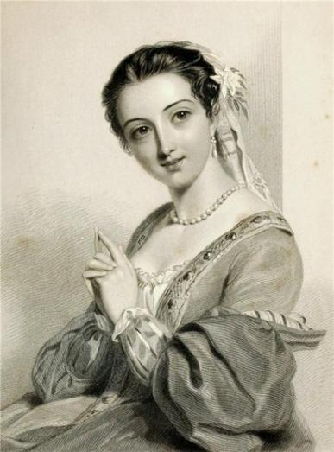
Фиалке ранней бросил я упрек: Лукавая крадет свой запах сладкий Из уст твоих, и каждый лепесток Свой бархат у тебя берет украдкой. У лилий - белизна твоей руки, Твой темный волос - в почках майорана, У белой розы - цвет твоей щеки, У красной розы - твой огонь румяный. У третьей розы - белой, точно снег, И красной, как заря, - твое дыханье. Но дерзкий вор возмездья не избег: Его червяк съедает в наказанье. Каких цветов в саду весеннем нет! И все крадут твой запах или цвет. 99

Slide 32
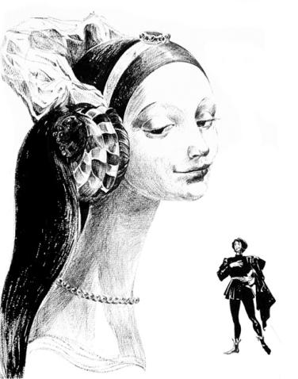
Любовь слепа и нас лишает глаз. Не вижу я того, что вижу ясно. Я видел красоту, но каждый раз Понять не мог, что дурно, что прекрасно. И если взгляды сердце завели И якорь бросили в такие воды, Где многие проходят корабли, - Зачем ему ты не даешь свободы? Как сердцу моему проезжий двор Казаться мог усадьбою счастливой? Но всё, что видел, отрицал мой взор, Подкрашивая правдой облик лживый. Правдивый свет мне заменила тьма, И ложь меня объяла, как чума. 137

Slide 33
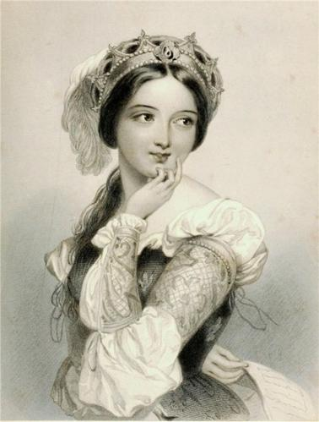
Оправдывать меня не принуждай Твою несправедливость и обман. Уж лучше силу силой побеждай, Но хитростью не наноси мне ран. Люби другого, но в минуты встреч Ты от меня ресниц не отводи. Зачем хитрить? Твой взгляд - разящий меч, И нет брони на любящей груди. Сама ты знаешь силу глаз твоих, И, может статься, взоры отводя, Ты убивать готовишься других, Меня из милосердия щадя. О, не щади! Пускай прямой твой взгляд Убьет меня, - я смерти буду рад. 139

Slide 34
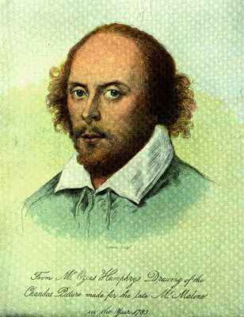
Мешать соединенью двух сердец Я не намерен. Может ли измена Любви безмерной положить конец? Любовь не знает убыли и тлена. Любовь - над бурей поднятый маяк, Не меркнущий во мраке и тумане. Любовь - звезда, которою моряк Определяет место в океане. Любовь - не кукла жалкая в руках У времени, стирающего розы На пламенных устах и на щеках, И не страшны ей времени угрозы. А если я неправ и лжет мой стих, - То нет любви и нет стихов моих! 116

Slide 35
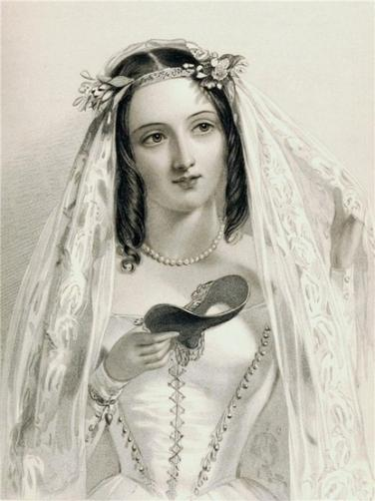
По совести скажи: кого ты любишь? Ты знаешь, любят многие тебя. Но так беспечно молодость ты губишь, Что ясно всем - живешь ты, не любя. Свой лютый враг, не зная сожаленья, Ты разрушаешь тайно день за днем Великолепный, ждущий обновленья, К тебе в наследство перешедший дом. Переменись - и я прощу обиду, В душе любовь, а не вражду пригрей. Будь так же нежен, как прекрасен с виду, И стань к себе щедрее и добрей. Пусть красота живет не только ныне, Но повторит себя в любимом сыне. 10

Slide 36
Ни собственный мой страх, ни вещий взор Миров, что о грядущем грезят сонно, Не знают, до каких дана мне пор Любовь, чья смерть казалась предрешенной. Свое затмение смертная луна Пережила назло пророкам лживым. Надежда вновь на трон возведена, И долгий мир сулит расцвет оливам. Разлукой смерть не угрожает нам. Пусть я умру, но я в стихах воскресну. Слепая смерть грозит лишь племенам, Еще не просветленным, бессловесным. В моих стихах и ты переживешь Венцы тиранов и гербы вельмож. 107

Slide 37
Домашнее задание
1) Выучить наизусть один из сонетов Шекспира
2) Подготовить рассказ об одной из комедий Шекспира (пересказ содержания, художественные особенности, персонажи)
Двенадцатая ночь
Много шума из ничего
Укрощение строптивой и др.
3) Дополнительное задание: сравнительный анализ переводов сонета Шекспира (например , 66, 73 или 74 в переводе Пастернака, Маршака и др. авторов)

Slide 38
Источники
http://ps.1september.ru/
http://www.myshared.ru/theme/skachat-prezentatsii-k-urokam/
http://nsportal.ru/
http://www.stihi-rus.ru/World/Shekspir/
http://ru.wikipedia.org/wiki/
http://www.willmshakespeare.com/
http://www.philology.ru/linguistics1/gasparov-01f.htm
http://www.rustranslater.net/index.php?object=marshak-shekspir
http://vcisch.narod.ru/SHAKESPEARE/Shakespeare.html
http://www.renclassic.ru/Ru/34/619/
http://images.yandex.ru
http://fotki.yandex.ru/users/sunny-fanny/view/137548?page=3
http://ru.wikipedia.org/wiki/%D0%A1%D0%BE%D0%BD%D0%B5%D1%82

